Slide 1


Slide 2

Thema: Weihnachtssymbole

Slide 3


1
2
3
4
5
6
7
8

Slide 4
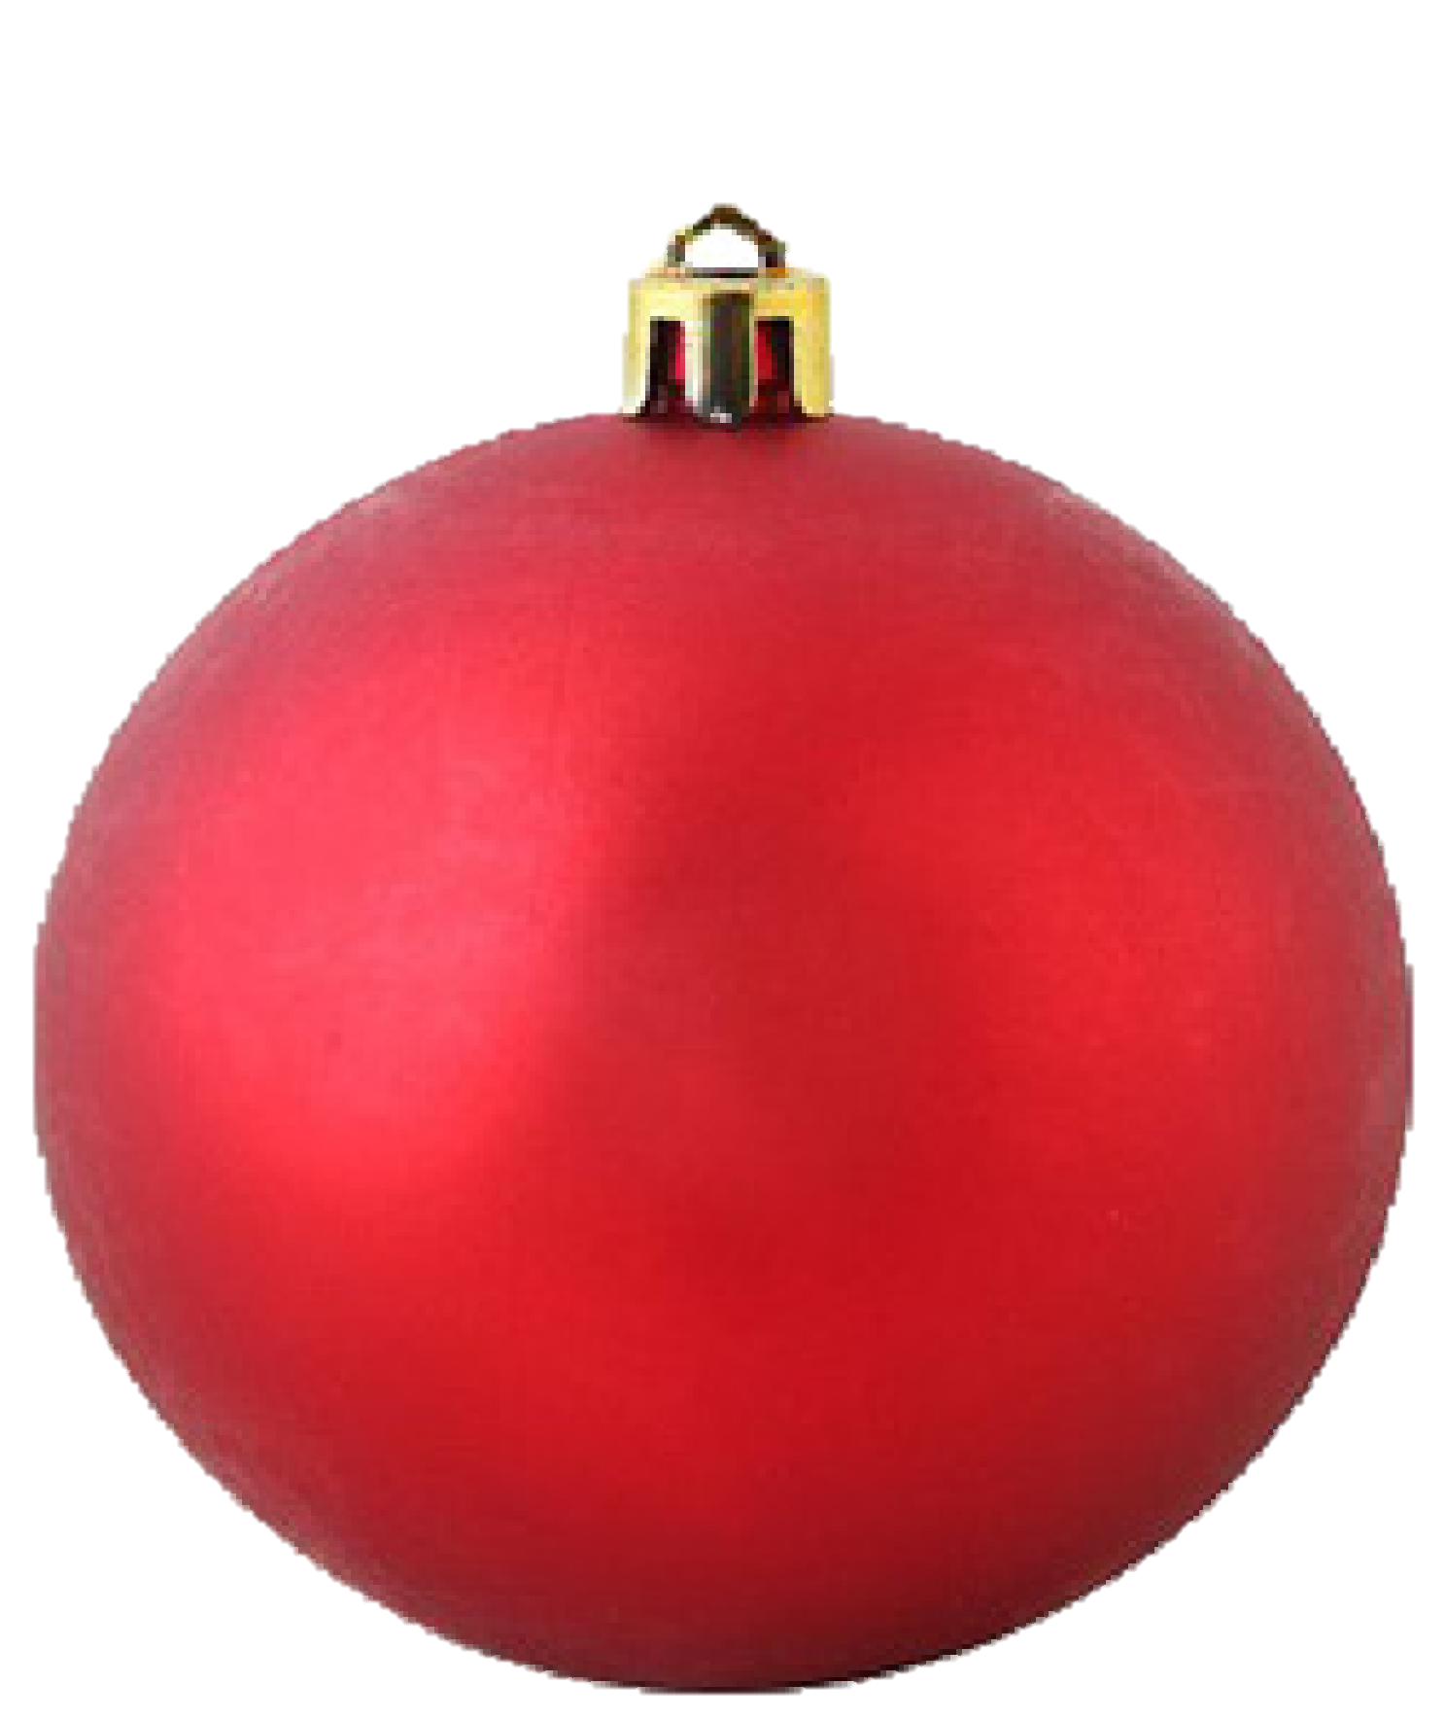
1
F
E
T
S

Slide 5
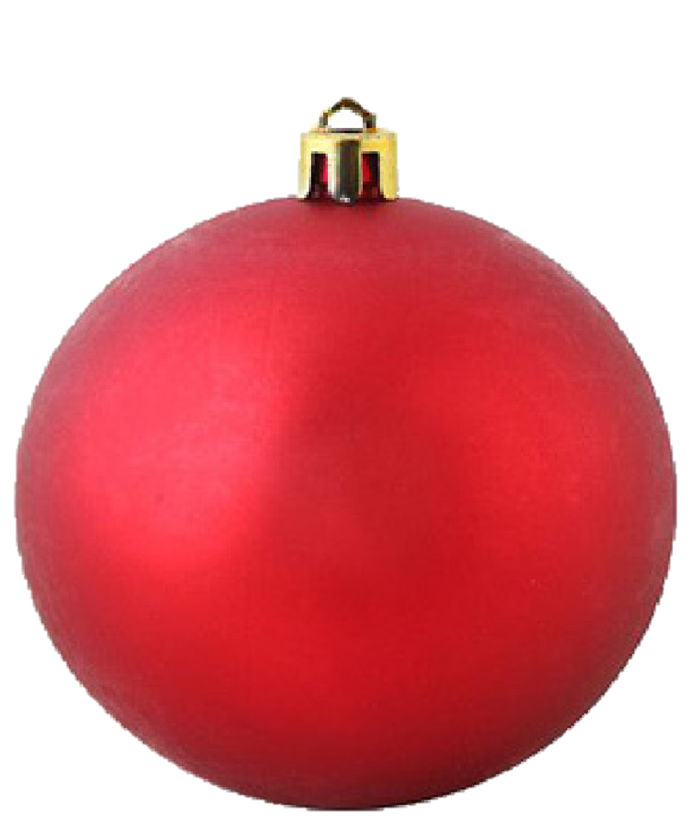
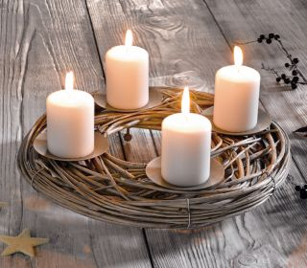
Hausaufgabe
2
Ordnen Sie bitte die Vokabeln den Bildern zu!
2. Schreiben Sie bitte den richtigen Artikel!
3. Ordnen Sie bitte die Wortverbindungen zu
Und bilden die Sӓtze!
4. Raten wir die Rӓtsel!
4
1
2
3

Slide 6
Man isst Plätzchen
anzünden
aufmachen
essen
backen
basteln
gehen
schreiben
Plätzchen
Kerzen im Adventskranz
auf den Weihnachtsmarkt
Geschenke
Weihnachtskarten
Türen im Adventskalender
Stollen

Slide 7
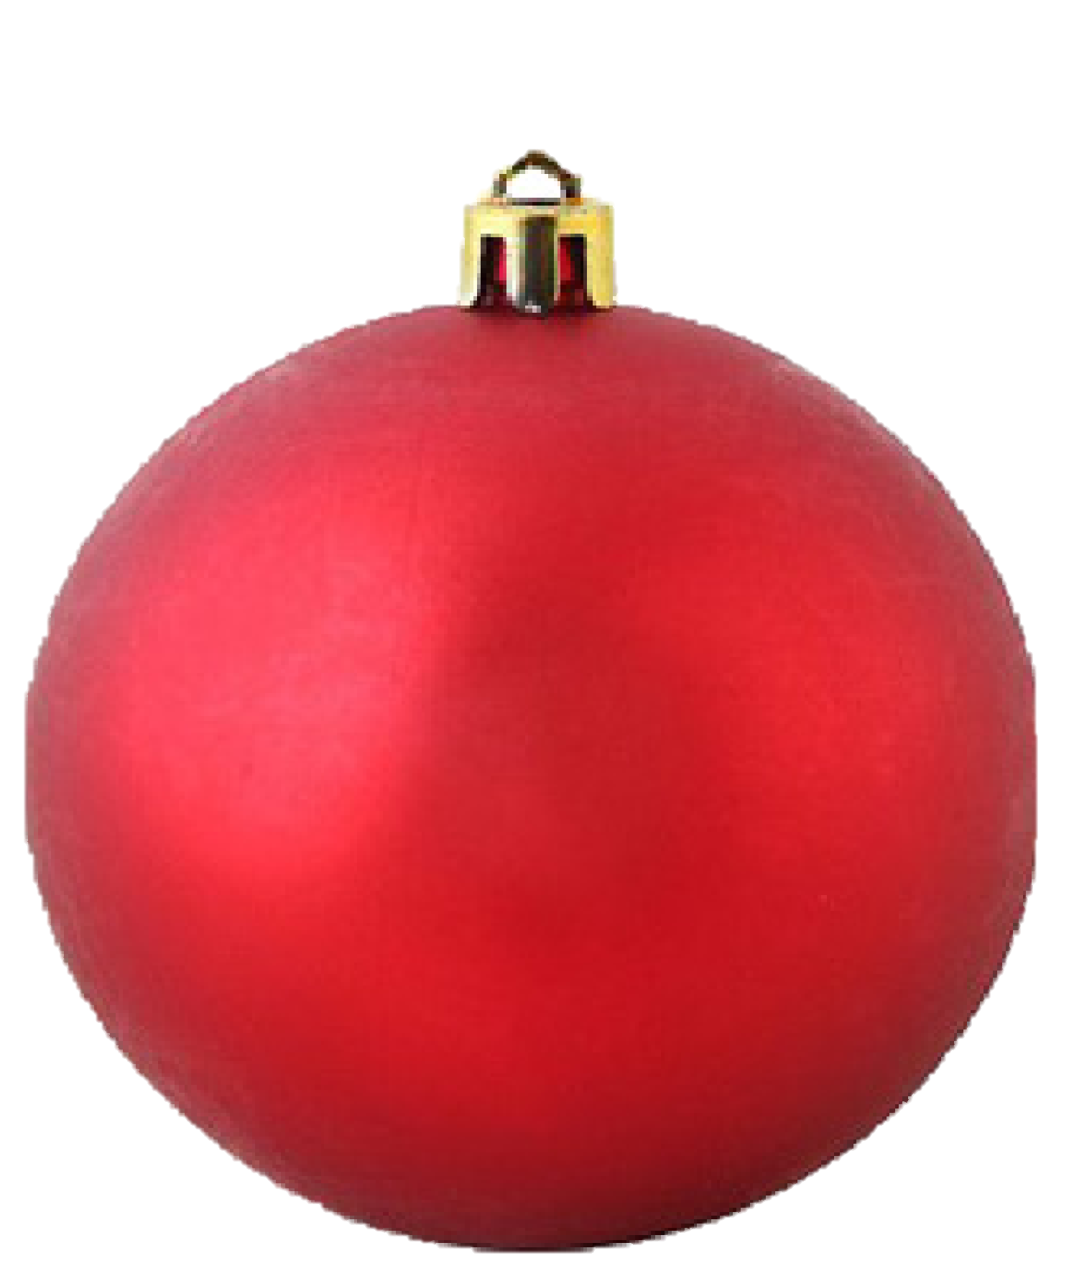
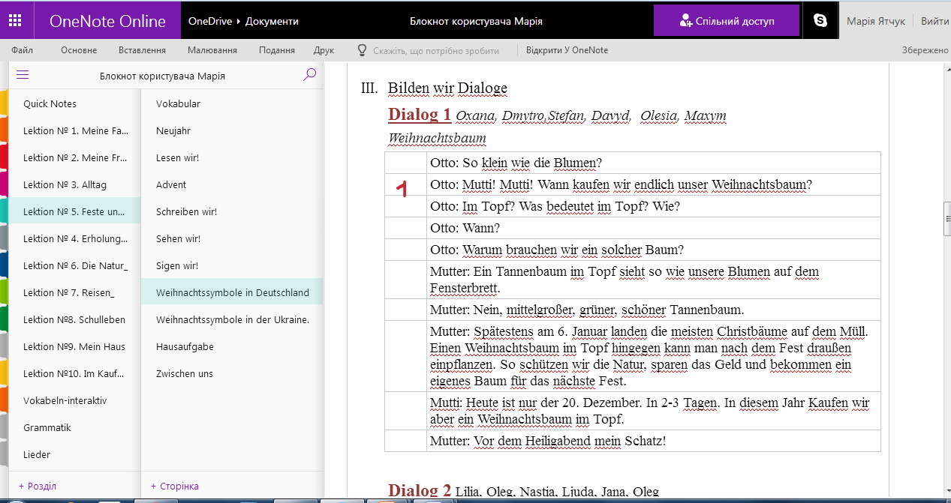
3

Slide 8

Dialog 1
 | Otto: So klein wie die Blumen?
 | Otto: Mutti! Mutti! Wann kaufen wir endlich unser Weihnachtsbaum?
 | Otto: Im Topf? Was bedeutet im Topf? Wie?
 | Otto: Wann?
 | Otto: Warum brauchen wir ein solcher Baum?
 | Mutter: Ein Tannenbaum im Topf sieht so wie unsere Blumen auf dem Fensterbrett.
 | Mutter: Nein, mittelgroßer, grüner, schӧner Tannenbaum
 | Mutter: Spӓtestens am 6. Januar landen die meisten Christbӓume auf dem Müll. Einen Weihnachtsbaum im Topf hingegen kann man nach dem Fest draußen einpflanzen. So schützen wir die Natur, sparen das Geld und bekommen ein eigener Baum für das nӓchste Fest.
 | Mutter: Heute ist nur der 20. Dezember. In 2-3 Tagen. In diesem Jahr Kaufen wir aber ein Weihnachtsbaum im Topf.
 | Mutter: Vor dem Heiligabend mein Schatz!

Slide 9
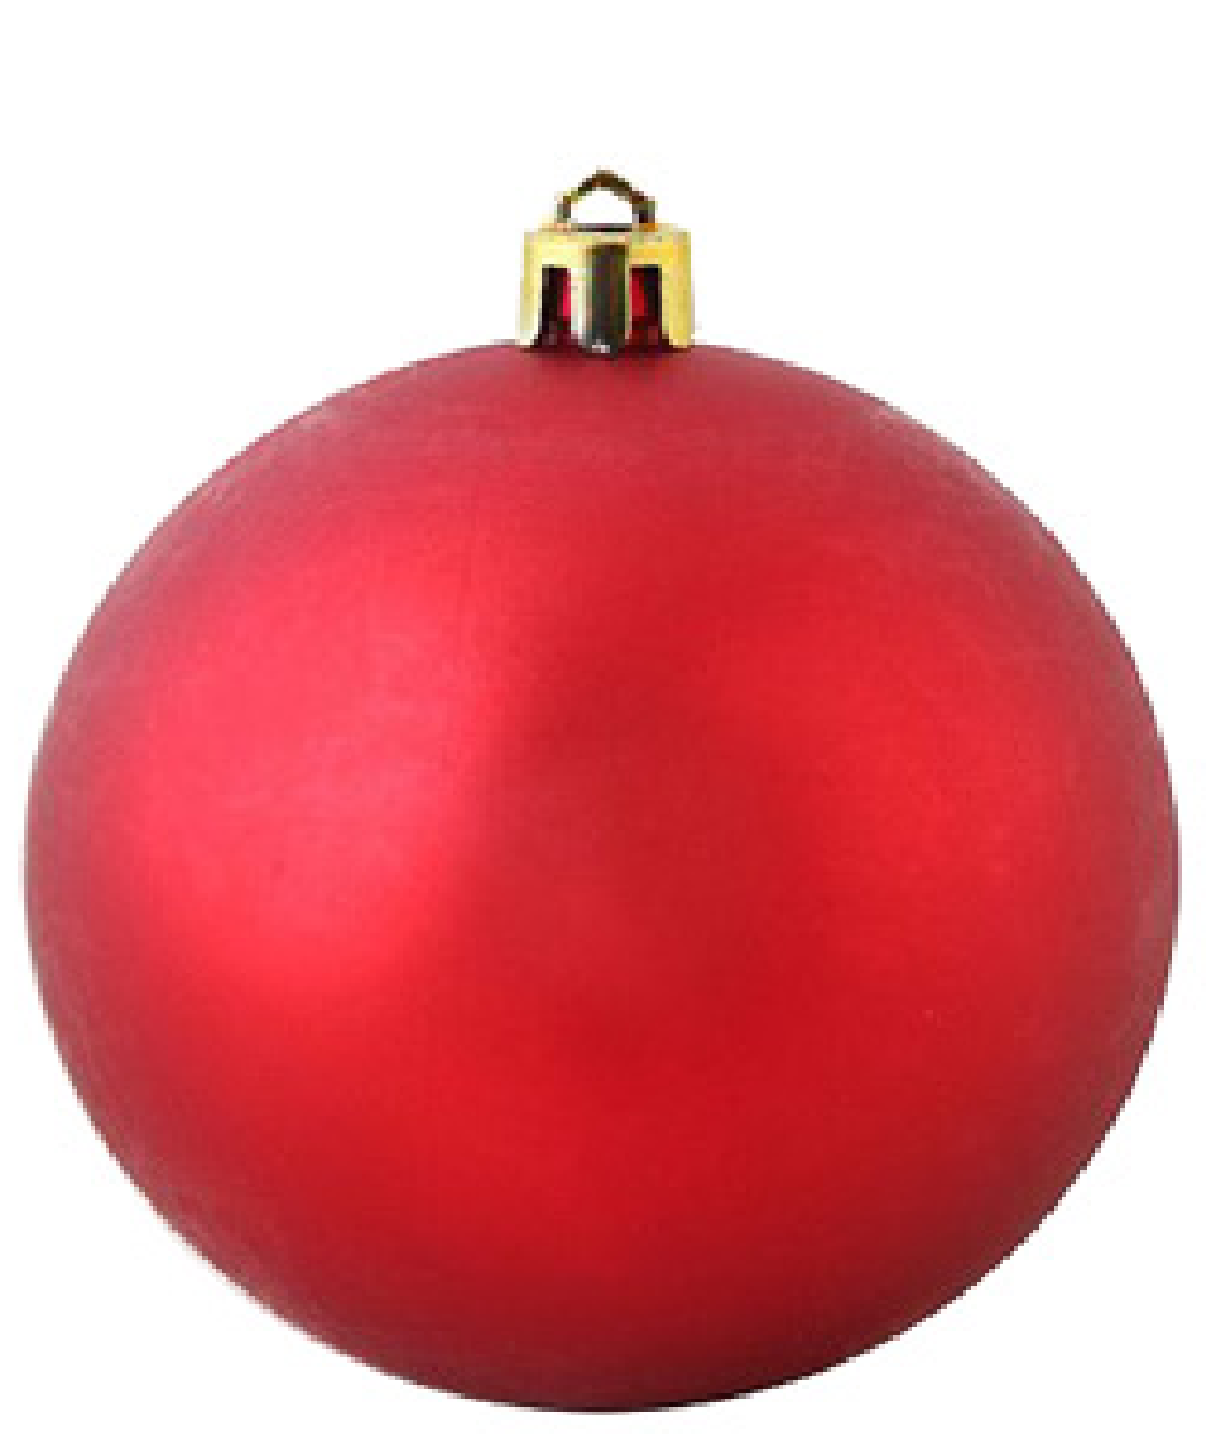
 | Michael - Hallo Johan. Hast du nicht vergessen, dass wir bald Weihnachten haben?
 | Johan - Und was hast du vor? Welche besondere Plӓne hast du dafür?
 | Michael - Zeit ist Geld und lӓuft sehr schnell. Ich habe alles geplant und beschlossen schon mit den Vorbereitungen für Weihnachten zu beginnen.
 | Johan - Tschüß und viel Glück!
 | Michael - Ich muss jetzt noch in eins Geschӓft gehen. Tschüß!
 | Johan - Ach so!.. Das habe ich natürlich nicht vergessen. Wir haben noch einige Wochen bis dahin.
 | Johan - Na ja, eine schwere Aufgabe hast du da!
 | Michael - Keine besondere Plaene, aber meine Familie ist sehr gross. Ich muß für jede Person das richtige Geschenk finden. Meine Tochter trӓumte von einer Weihnachtspyramide. Ich habe auch drei Nichten. Ich darf niemanden vergessen, sonst kӧnnte jemand beleidigt sein.
 | Johan -Hallo Michael! Warum bist du so besorgt?
 | Michael – Danke!

Slide 10
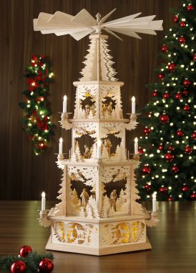
Der Weihnachtsbaum
Die Weihnachtspyramide

Slide 11
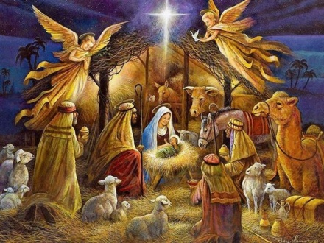
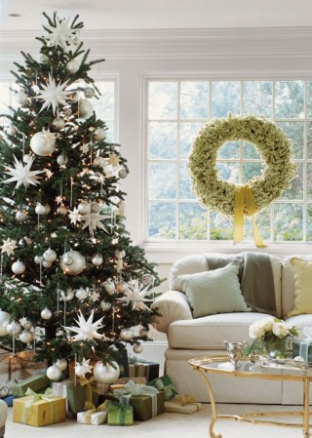
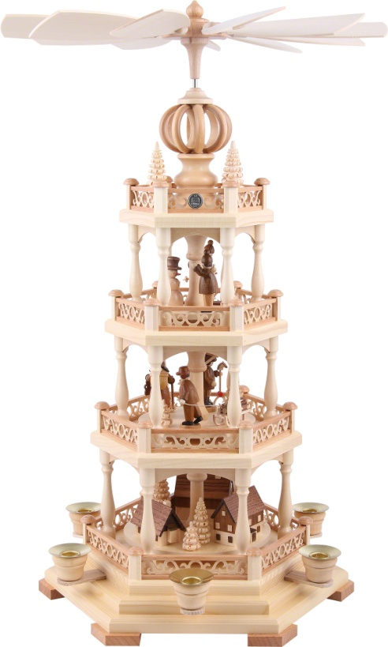
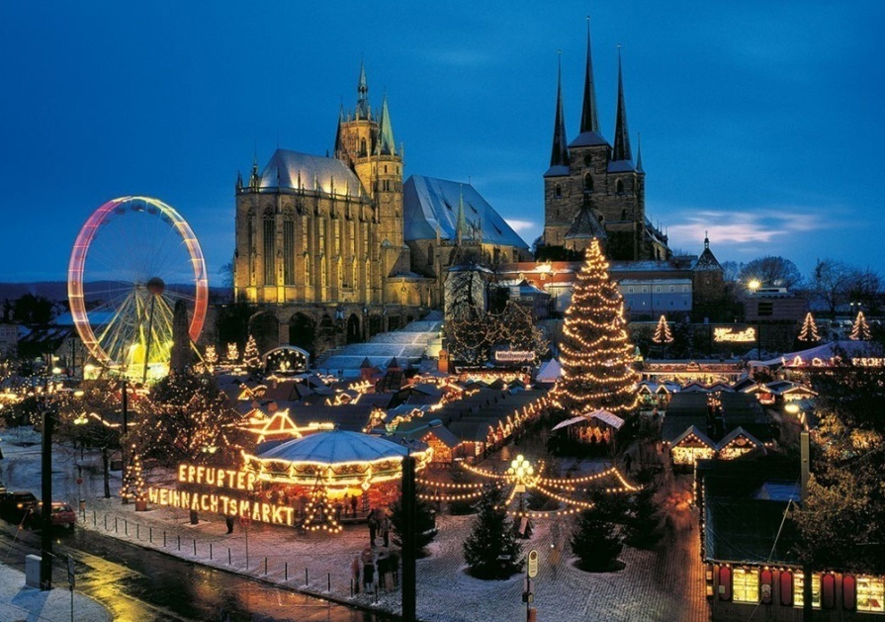
Hӧrverstehen
4
Weihnachtspyramide Weihnachtskrippe Weihnachtsbaum Weihnachtsmarkt

Slide 12


Leseverstehen
5
D
A
Auf wen Buchstabe D sieht soll den Text der Gruppe nacherzӓhlen.
Auf wen Buchstabe C sieht soll die Fragen zum Text stellen.
Auf wen Buchstabe B sieht soll den Text schematisch vorstellen
Auf wen Buchstabe A sieht soll den Titel zu jedem Absatz geben.
C
B

Slide 13

Schreiben
6
Berlin, den 25 Dezenber
Frohe Weihnachten!
Ich wünsche meiner fantastischen Klasse und allen Angehörigen ein Frohes Fest, hope, happiness, sweet Christstollen
und einen Guten Rutsch ins Neue Jahr!
Deine…………………………..

Slide 14


Reflexion
7
Das gefӓllt mir sehr. Das war am interessantesten!
Vokababular
Video
Internet
Grammatik
Text lesen
Weihnachtskarte
Phonetik
Daran muss ich noch arbeiten!

Slide 15
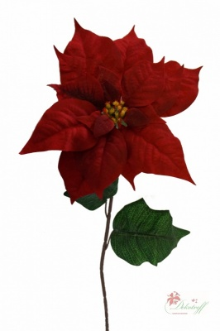
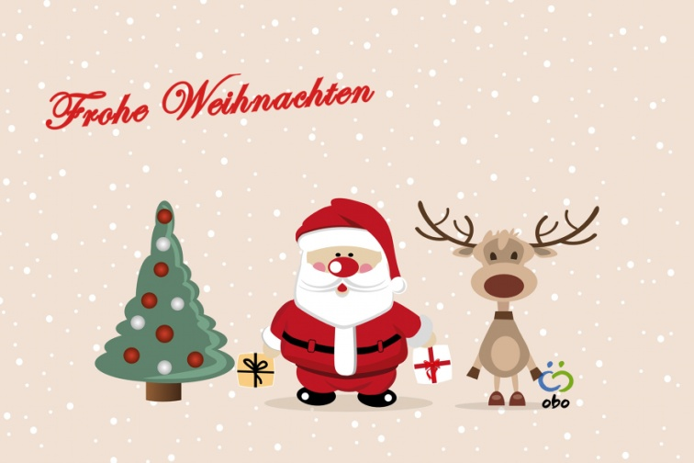

Slide 16
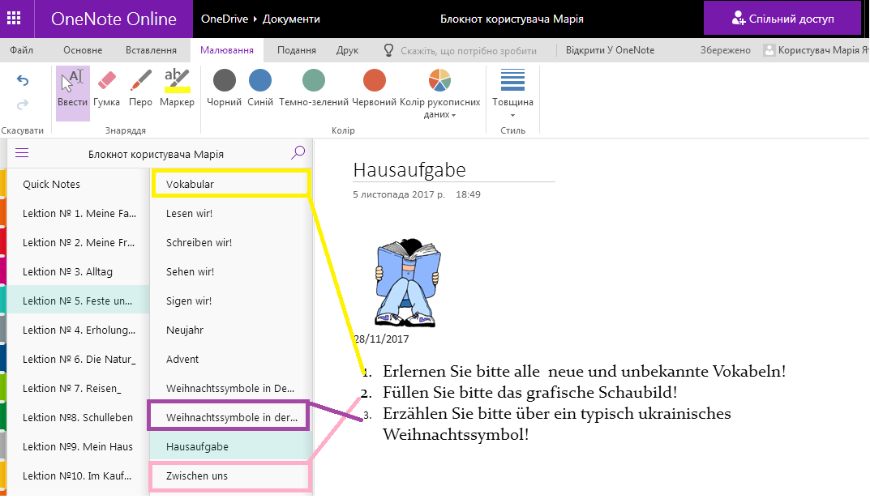

8

Slide 17
